Slide 1


Τραπέζια
Ορισμός - Ιδιότητες
Λύκειο : Ομάδα 4

Slide 2

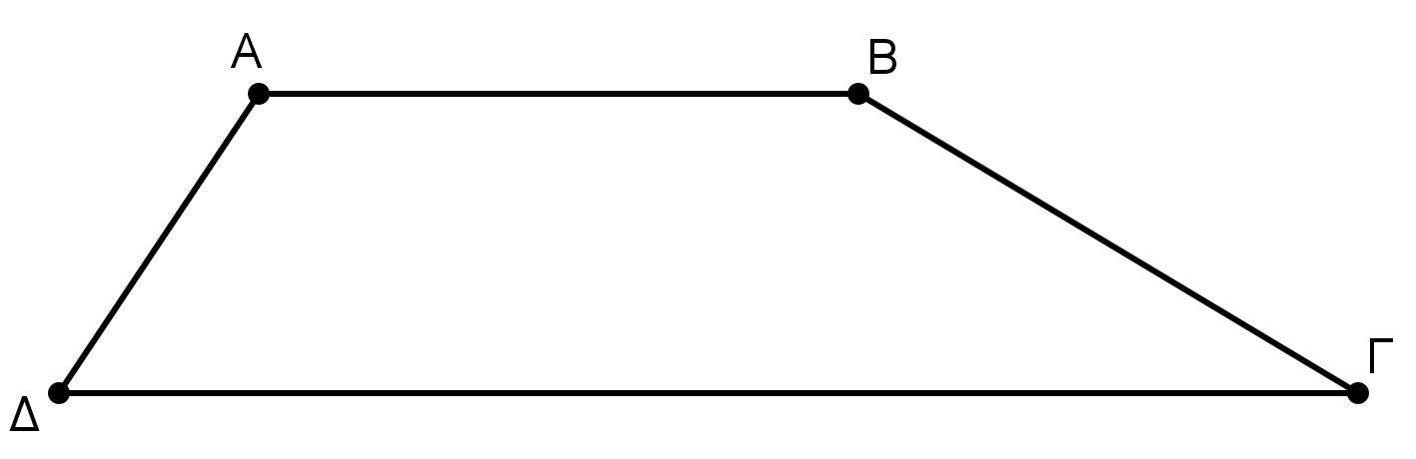

Αναγνωρίζεις το σχήμα;
Πώς λέγεται;
Τραπέζιο
Λύκειο : Ομάδα 4

Slide 3
Ποιο σχήμα λέγεται τραπέζιο;
Μπορείς να το ορίσεις;
Λύκειο : Ομάδα 4

Slide 4

Ορισμός:
Τραπέζιο λέγεται το κυρτό τετράπλευρο που έχει μόνο δύο πλευρές παράλληλες.
Γιατί μόνο δύο πλευρές παράλληλες;
Αν είχε και τις άλλες δύο πλευρές παράλληλες τι θα ήταν το τετράπλευρο;
Λύκειο : Ομάδα 4

Slide 5
Λύκειο : Ομάδα 4
Και πώς μπορώ να αποδείξω ότι ένα τετράπλευρο είναι τραπέζιο;
Αρκεί να αποδείξω ότι το τετράπλευρο έχει δύο πλευρές παράλληλες και άνισες!
Γιατί παράλληλες και άνισες;
Αν ήταν παράλληλες και ίσες τί θα ήταν το τετράπλευρο;

Slide 6
Πως λέγονται οι παράλληλες πλευρές του τραπεζίου;
Οι παράλληλες πλευρές του τραπεζίου λέγονται βάσεις.
Η μικρότερη από αυτές λέγεται συνήθως μικρή βάση και η μεγαλύτερη λέγεται μεγάλη βάση.
Λύκειο : Ομάδα 4

Slide 7
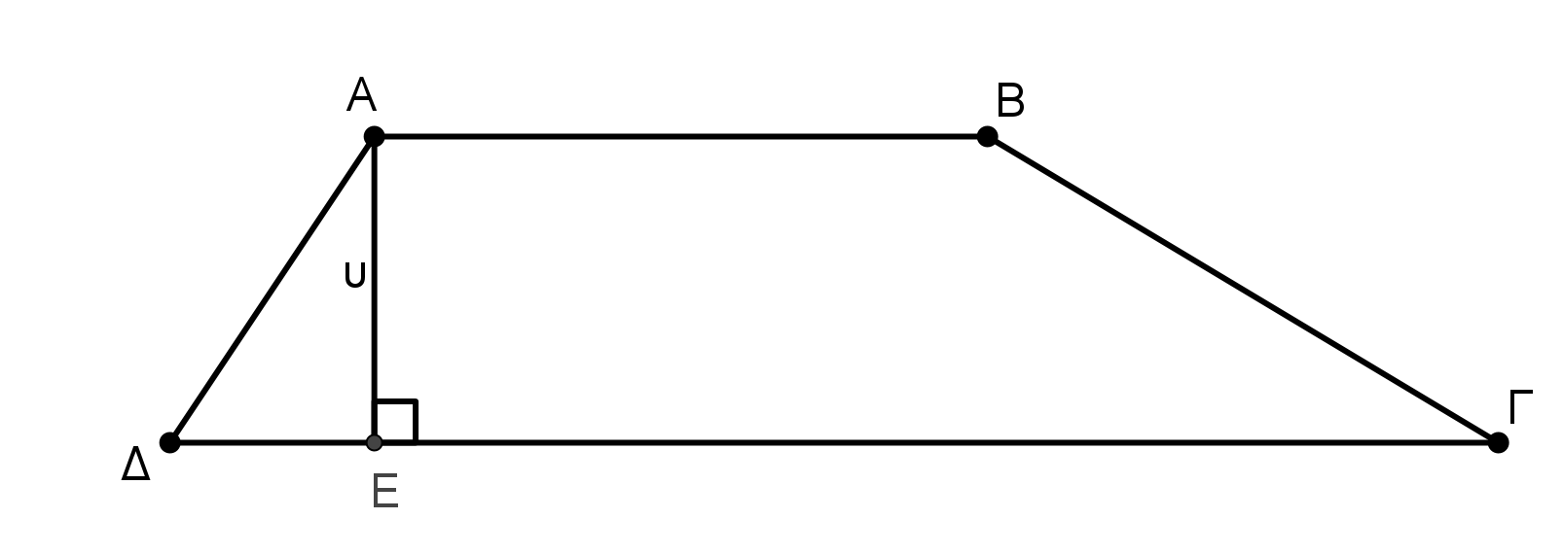
Μπορείς να φέρεις και ένα ύψος του τραπεζίου;
ύψος
Λύκειο : Ομάδα 4

Slide 8
Μήπως ξέρεις και τι είναι ύψος του τραπεζίου;
Κάθε ευθύγραμμο τμήμα κάθετο στις βάσεις του τραπεζίου με τα άκρα του στους φορείς των βάσεων λέγεται ύψος του τραπεζίου.
Λύκειο : Ομάδα 4

Slide 9
Μπορείς να φέρεις και άλλα ύψη του τραπεζίου εκτός από την κορυφή Α;
Πόσα νομίζεις ότι υπάρχουν;
Τι σχέση έχουν μεταξύ τους;
Λύκειο : Ομάδα 4

Slide 10
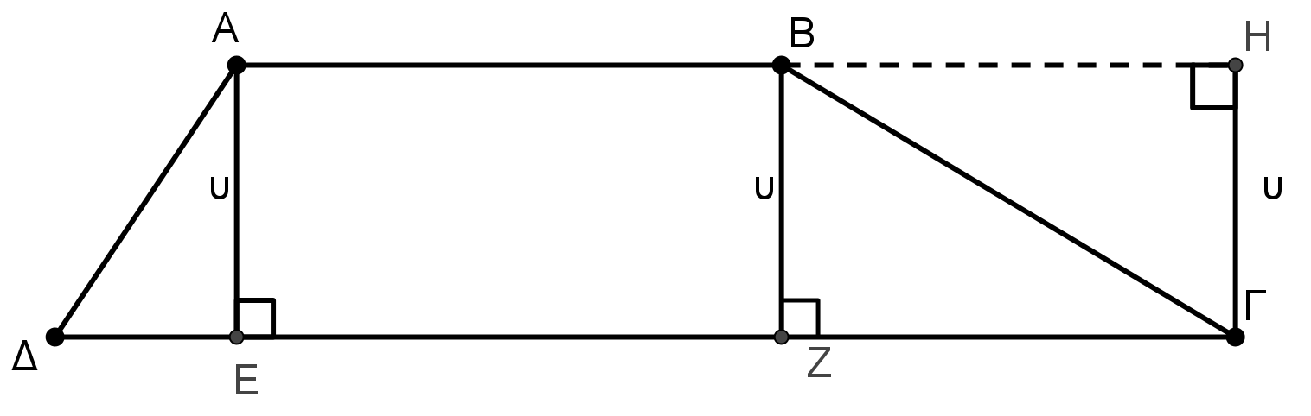
Να δύο ακόμη!
Προφανώς υπάρχουν άπειρα!
Όλα τα ύψη είναι ίσα!
Λύκειο : Ομάδα 4

Slide 11
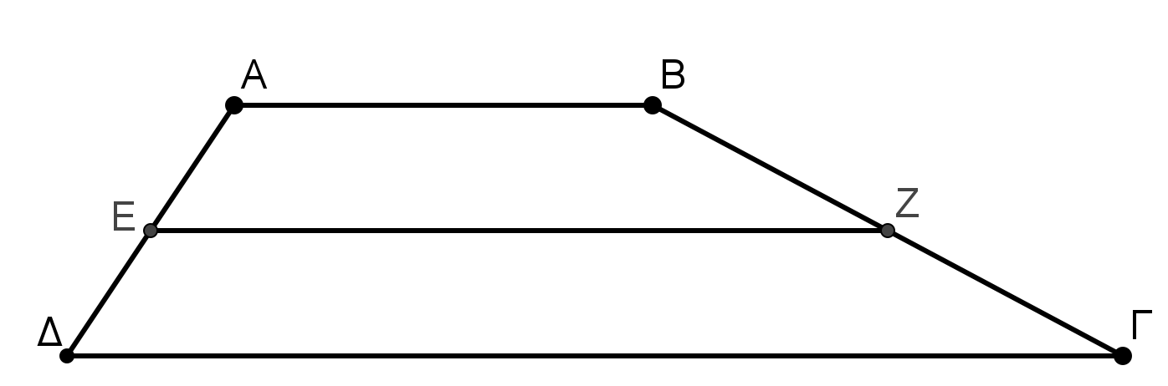
Διάμεσος τραπεζίου
Το ευθύγραμμο τμήμα που ενώνει τα μέσα των μη παράλληλων πλευρών του τραπεζίου.
Διάμεσος
Λύκειο : Ομάδα 4

Slide 12
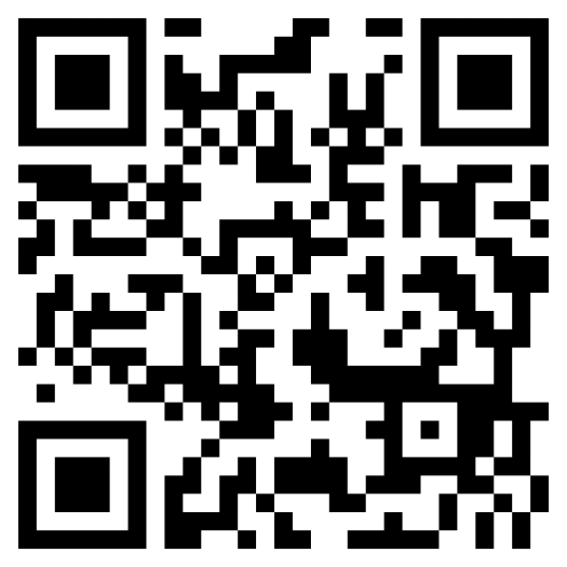
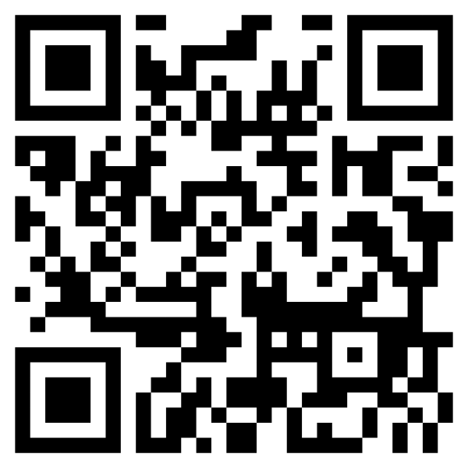
Διάμεσος τραπεζίου
ΘΕΩΡΗΜΑ I
Η διάμεσος του τραπεζίου είναι παράλληλη προς τις βάσεις του και ίση με το ημιάθροισμά τους.
Εδώ θα βρεις δύο
γεωμετρικές αποδείξεις
Η απόδειξη του θεωρήματος είναι εκτός ύλης .
Απόδειξη 1
Απόδειξη 2
Λύκειο : Ομάδα 4

Slide 13
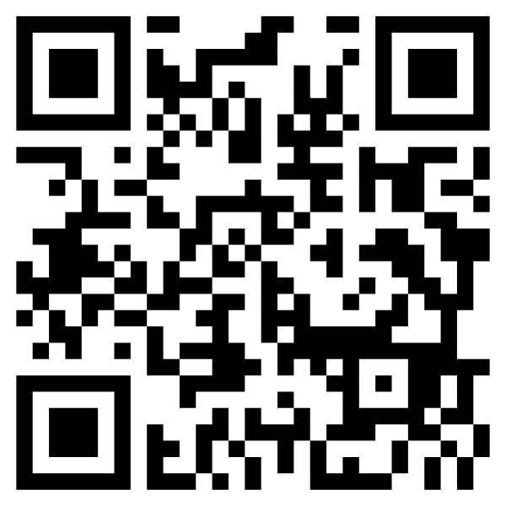
Διάμεσος τραπεζίου
ΠΟΡΙΣΜΑ
Η διάμεσος ΕΖ τραπεζίου ΑΒΓΔ διέρχεται από τα μέσα Κ και Λ των διαγωνίων του και το τμήμα ΚΛ είναι παράλληλο με τις βάσεις του και ίσο με την ημιδιαφορά των βάσεών του.
Εδώ θα βρεις ένα αρχείο ggb με την αριθμητική διερεύνηση και μια υποτυπώδη απόδειξη.
Η απόδειξη του πορίσματος είναι εκτός ύλης .
Αρχείο ggb
Λύκειο : Ομάδα 4

Slide 14
Τέλος παρουσίασης
Λύκειο : Ομάδα 4

